Slide 1
微服務架構與實戰 #4
Andrew wu
2017/01/19

Slide 2
AGENDA (ALL)
12/15: 微服務架構 概觀、相關技術
12/29: 微服務 架構設計與實作
01/12: 微服務 架構設計與實作 (續)
01/12: 如何佈署微服務架構的系統?
01/19: 微服務 開發流程案例實作 (POC )
Notes:
Objective:
Global view of Microservices, Why & How (concept)
微服務的先修課程
概念
分散式系統的開發 – API / SDK
分散式系統的佈署問題
分散式系統的開發流程

Slide 3
AGENDA (01/19)
版本控制 Branch Guidance
DEMO: POC
小結
(All Sessions) Microservices Q & A
Notes:
微服務定義: 自主性 – 是指所有方面都能獨立自主，包含開發到部屬整個流程。理論上每個服務都應該讓負責的團隊決定所有事情，透過 API 與 CI / CD 等流程，確保能跟其他服務順利整合。

Slide 4

RECAP
Monolithic application approach
Microservices application approach
A monolithic application has most of its functionality within a few processes that are componentized with libraries.
Scales by cloning the app on multiple servers/VMs/Containers
App 1
App 1
App 2
A microservice application separates functionality into separate smaller services.
Scales out by deploying each service independently creating instances of these services across servers/VMs/containers

Slide 5
DevOps
RECAP
最適合微服務架構的開發流程: Dev-ops

Slide 6
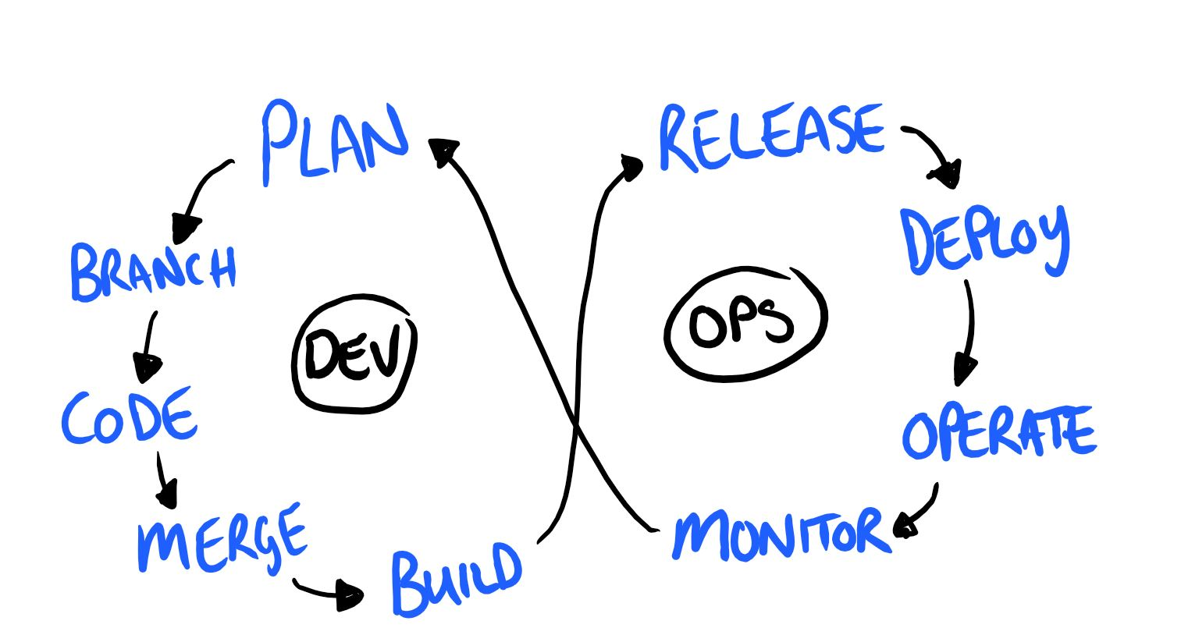
RECAP
https://www.linkedin.com/pulse/continuous-testing-devops-dan-ashby

Slide 7
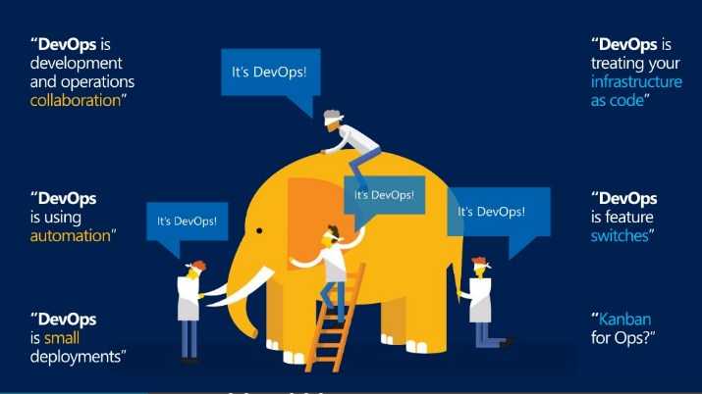
RECAP
http://www.slideshare.net/dbordini/devops-open-source-e-microsoft

Slide 8
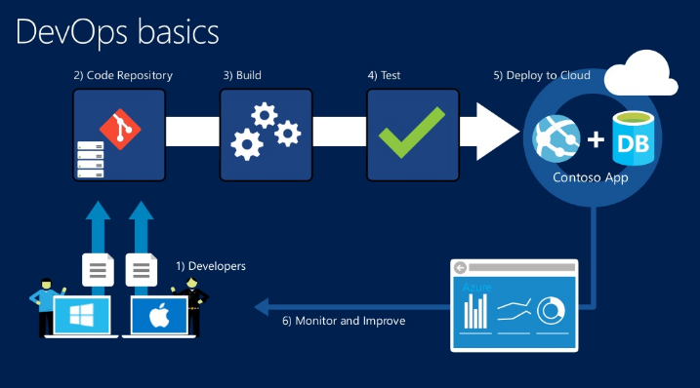
RECAP

Slide 9
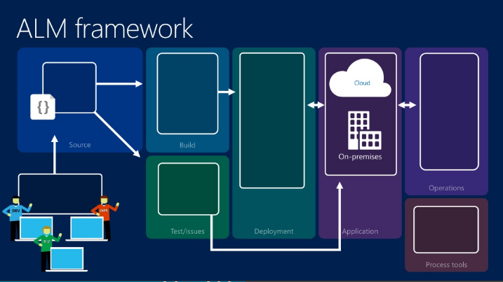
RECAP

Slide 10
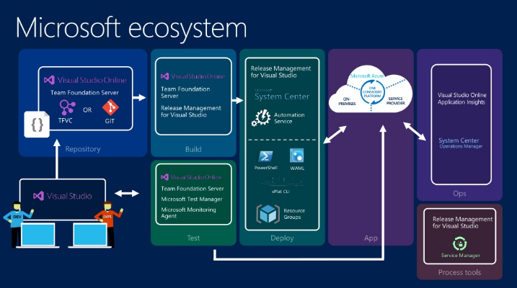
RECAP

Slide 11
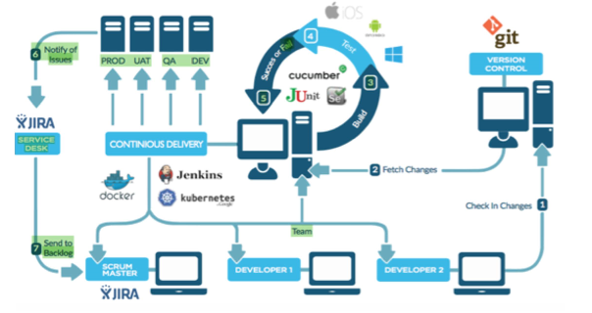
非微軟陣營的 DevOps 做法 (參考)
RECAP
https://www.santriyatechnologies.com/serve-cloud-computing.php

Slide 12
小結 & 討論

Slide 13
版本控制 – 分支策略

Slide 14
Branch Strategies
TFS - Branching Guidance
Git flow
GitHub flow

Slide 15
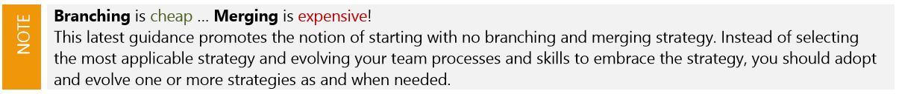
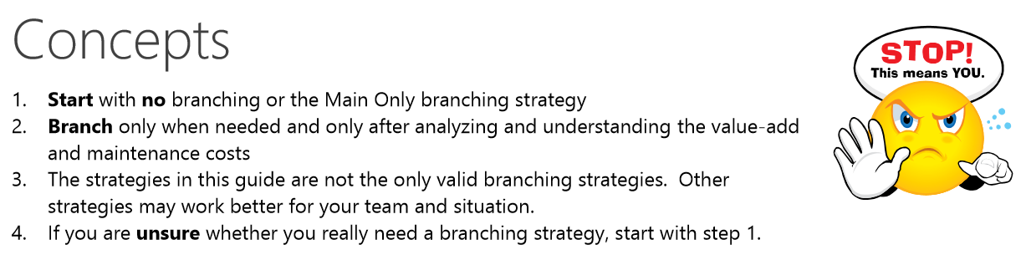
TFS(2013) - Branching Guidance

Slide 16
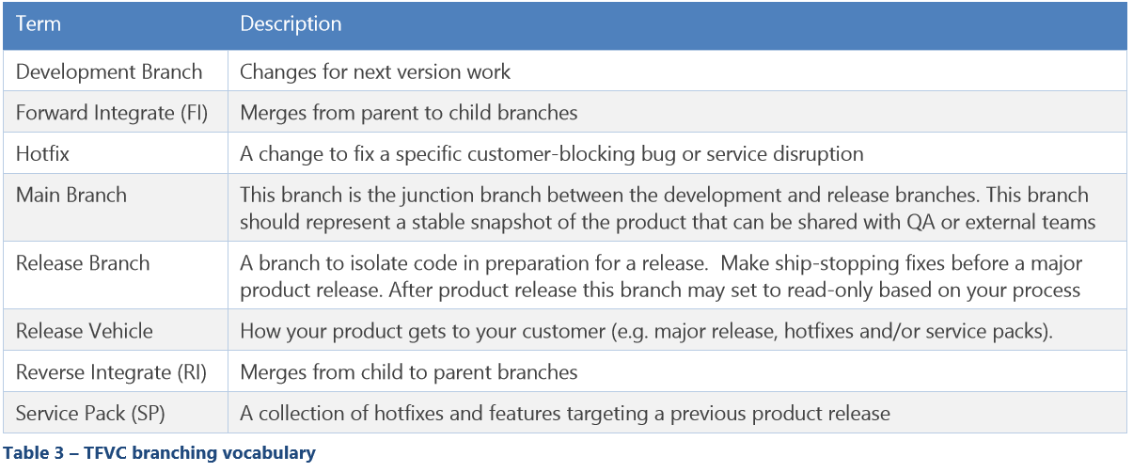

Slide 17
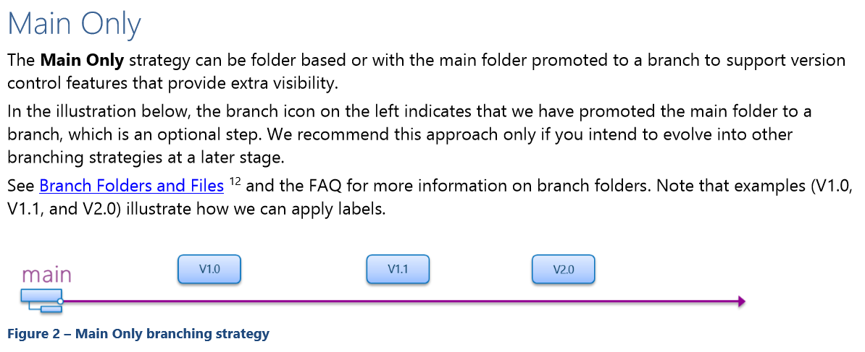

Slide 18
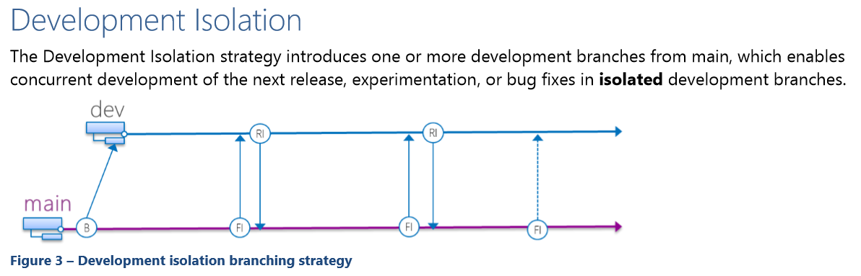

Slide 19
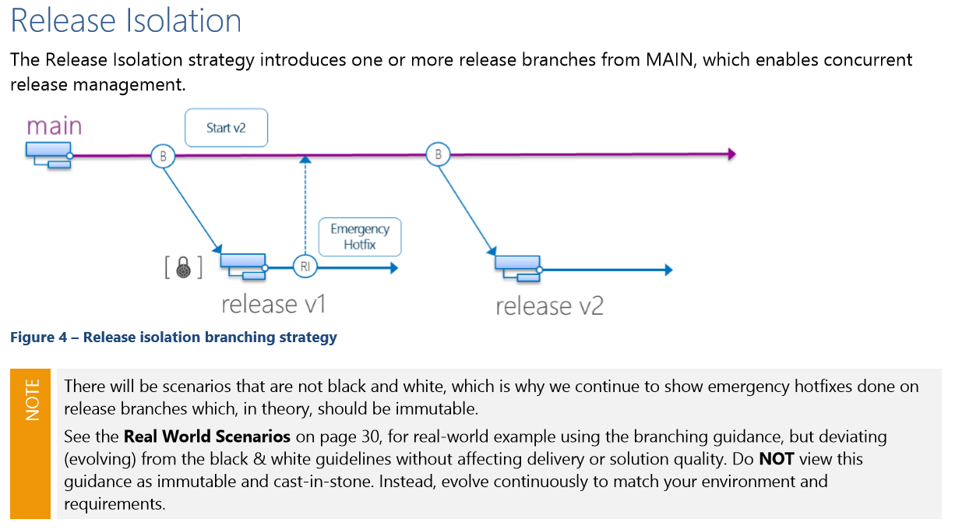

Slide 20
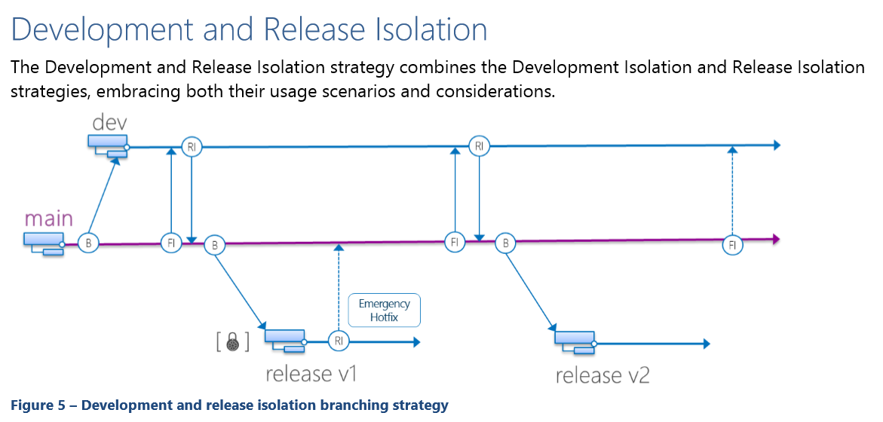
Notes:
Release 是最終真正準備好能夠交付的 code, 真正 released code 是 rel branch
QA 測試的標的應該是 main

Slide 21
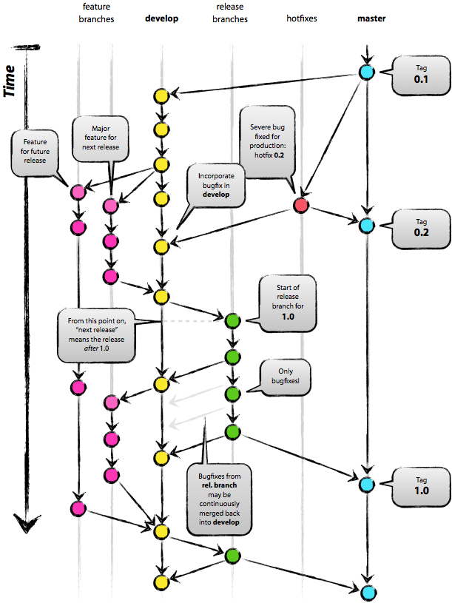
Git Flow
http://git-tutorial.readthedocs.io/zh/latest/branchingmodel.html
Notes:
Release branches: 為了 release 前的工作準備的 branch, 真正 released code 是 master
所以 QA 要測試的對象應該是 release
名詞對應 (Git vs TFS)
Dev = Dev
Release = Main
Master = Release

Slide 22
名詞對照
 | GIT | TFS
開發中 (RD) | DEVELOP | DEVELOP
 | 開發分支(develop)：下次發佈版本的最新狀態。從主要分支分出來。有些開發者也稱開發分支為整合分支，自動化測試所根據的程式碼(source code)即是以此分支上的版本為基準來進行測試。
上線中 (PD) | MASTER | RELEASE
 | 主分支(master)：處於production-ready的狀態，換句話說，即是該版的source code是可運行的、符合專案需求的、設計良好的、穩定的、可維護的、可擴展的及已文件化的。
測試中 (QA) | RELEASE | MAIN
 | 除了主分支，我們也會使用支援分支來幫助專案開發。支援分支可讓整個團隊更容易管理新功能的開發、產品發佈分支或是快速修改一些bug。支援分支與主要分支最大的差別在於，支援分支在支援任務結束後就會移除，而主要分支則是始終存在。 本文中我們所使用到的支援分支有：功能分支(feature)、發佈分支(release)、修補分支(hotfix)。每一個支援分支都有其特殊支援目的，並嚴格遵循分支與合併的規定。例如：功能分支(feature)只能從開發分支(develop)分離出來，也只能與開發分支(develop)合併。

Slide 23

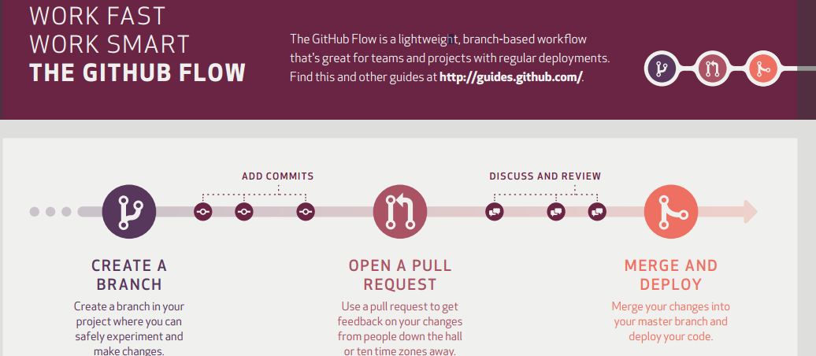
GitHub Flow
https://guides.github.com/introduction/flow/

Slide 24
DEMO: POC

Slide 25

RECAP
Windows
Server 2016
MSBuild
Docker
Unit Test

Slide 26
DEMO Branches:
緊急修正 bug
新增 SDK 單元測試
針對 API2 改寫 SDK
hotfix/cache-error
hotfix
feature/api2
feature/sdk-unittest
feature/sdk-api2
feature/sdk-optimize
feature
SDK 效能優化
develop
追加新的 API-2
釋出新版:
新增 API (預備)
release/v10.1
release/v10.2
release/v10.3
釋出新版
SDK 優化
release
master
V10.1
V10.2
V10.3
cache-error
釋出新版
SDK 改版
(require API2)
釋出新版
緊急修正

Slide 28

單元測試 – 確保跨版本相容性的做法
問題: 如果 API 推出新版，測試程式也會改版。
該如何透過單元測試，確保新的 API 能跟舊的 SDK 相容?
解法: 跨版本進行測試。 拿舊版的單元測試，驗證新版的 API ..

Slide 29
跨越版本的單元測試
API (server) 可以容器化
API
API
API
API
測試程式也可以!
TEST
TEST
TEST
TEST
SDK
SDK
SDK
SDK
master
V10.1
V10.2
V10.3
cache-error

Slide 30
# 啟動 APIWEB
docker run -d --name apiurl -p 80 andrew0928/sdkdemo.apiweb:10.1
# 執行 10.1 版本的測試程式，連結到 apiurl 容器，執行結束就自動刪除
docker run --rm --link apiurl:apiurl andrew0928/sdkdemo.testconsole:10.1
# 執行 10.2 版本的測試程式，連結到 apiurl 容器，執行結束就自動刪除
docker run --rm --link apiurl:apiurl andrew0928/sdkdemo.testconsole:10.2
# …

Slide 32
小結
版本控制很重要，必須能追蹤所有曾經 release 出去的 code
所有的 deployment 一定要透過版本控制系統，不能有任何一行 code 略過版本控制，直接從 RD 進到 deployment 系統 (包含 QA, UAT, SIT, … )
自動化很重要 (BUILD, PACKAGE, TESTING)，否則這些動作一定會被省略。
將測試程式 & API 都容器化，能讓上述程序更容易維護。

Slide 33
Microservices Q & A

Slide 34
Questions:
Q: container 內如何安裝指定的 hotfix ?
Q: container 如何處理作業系統的更新? (windows update, IIS hotfix … etc)
Q: 手動準備 container image (不透過 dockerfile, 改用 commit)
Q: ASP.NET web application 無法啟動 (link)

Slide 35
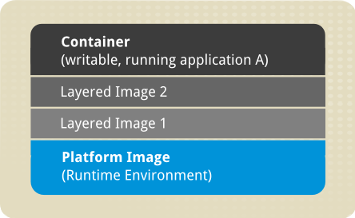

Container Image Layers
RECAP
cmd: docker run
dockerfile
cmd: docker build
保留 dockerfile, 重新 build 就能更新底層的作業系統，或是官方的套件。
(EX: IIS, .NET framework, Hotfix / Service Pack 等等)
from:

Slide 36
如何切割 Microservices ? http://blog.mz026.rocks/20170117/split-microservices

Slide 37
Thank You!

